Slide 2
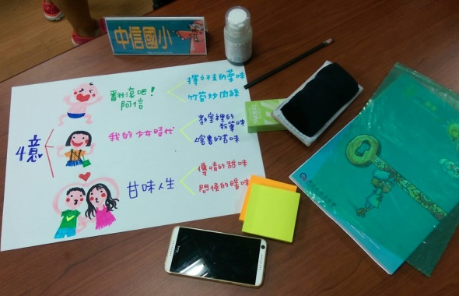
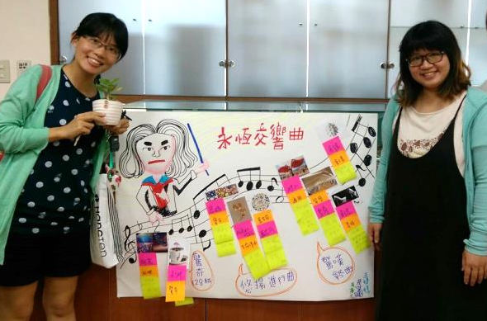
與廣達文教基金會合作
展覽緣起：
1.原本就有與運動會同步舉辦的藝術創作展覽。
2.參加廣達基金會辦的設計學習計畫，雀屏中
選而執行與以往不同的展覽形式。
教師工作坊：
經過研習上課後，我們學習如何教學生來辦一場展覽，並執行此次藝術創作的全校盛會。
與廣達合作目的：
藉由與廣達合作，師生互助呈現與以往的開放性展覽型態的不同，以朝向展覽內容與展品為學生主導並規劃適合展出的場地空間為目標。

Slide 3
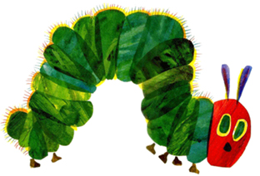
主題
在中信農場中，常常在小白菜發現小菜蟲，在向日葵上發現毛毛蟲，都讓學生感覺驚奇，這麼如此渺小的生物，卻讓學生感受到農場生態的奧妙，所以我們決定主角為毛毛蟲，而他的一生就是我們展覽的內容。
特別的是，我們是用毛毛蟲的視角來看展
覽，所以觀眾進入展場中會把自己變
身成毛毛蟲喔!!!

Slide 4
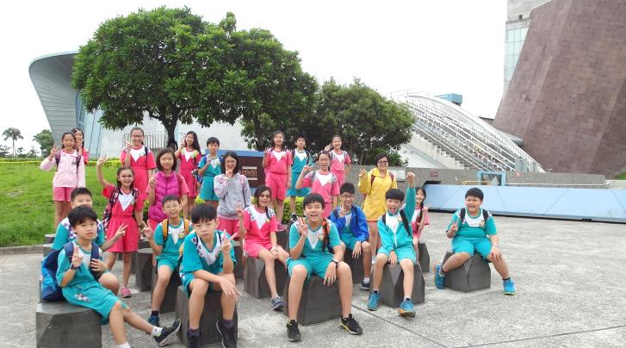
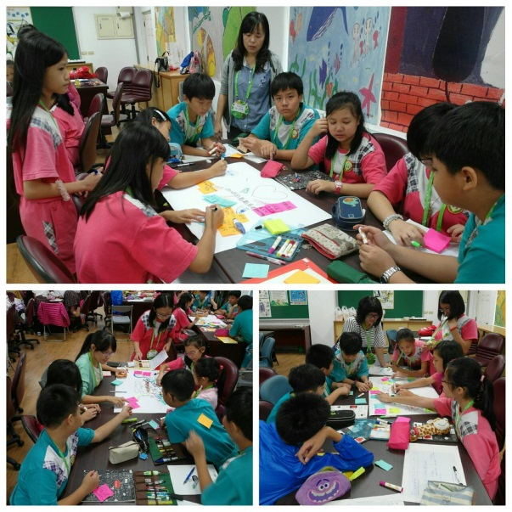
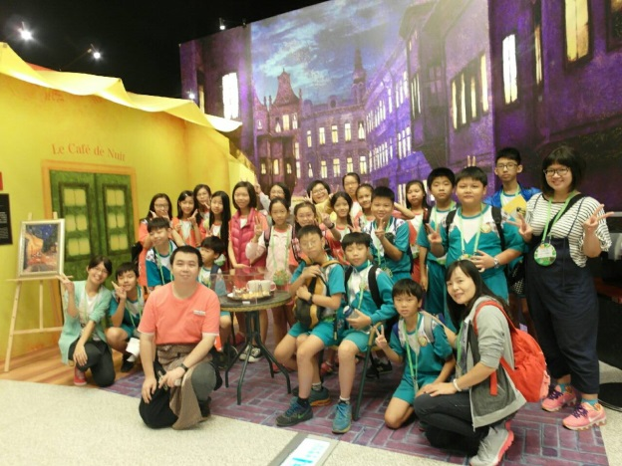
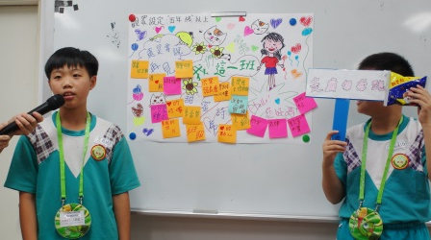
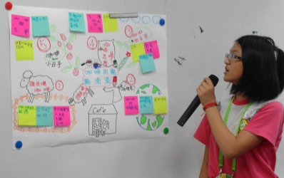
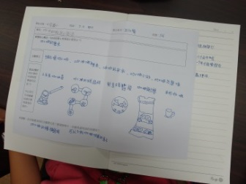
誰是策展人
策展人：
中信國小六年四班全班同學
學生體驗學習：
由廣達基金會同伴帶領至十三行博物館參觀特展，除了了解特展內容，重點在於根據學習單去找出此展覽的核心概念。
練習當策展人：
並於參觀後至八里國小會議室進行了解”何謂展覽”，並對特展的展覽內容歸納且分區整理，並各組發表。

Slide 5
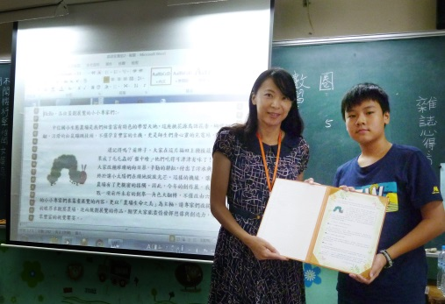
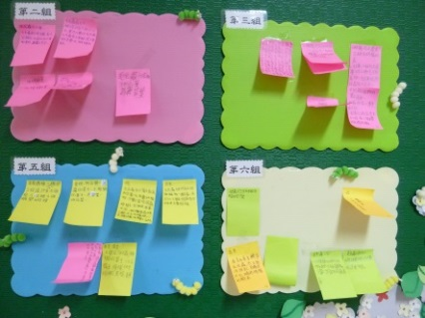
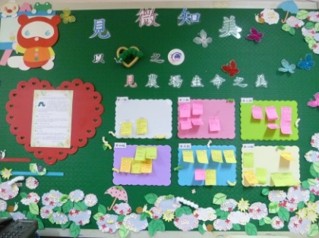
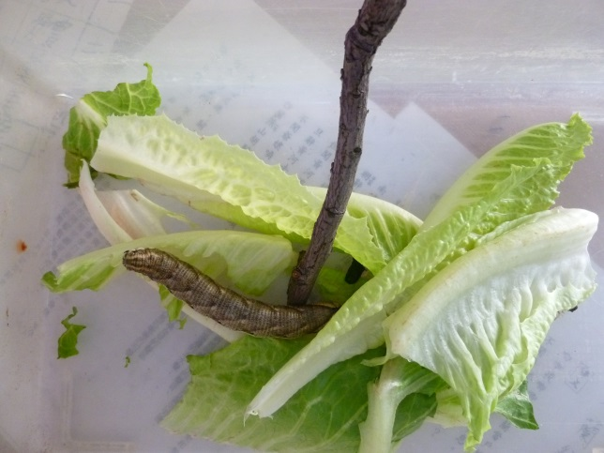
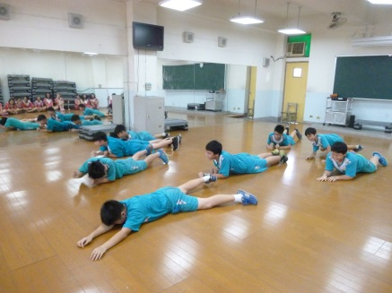
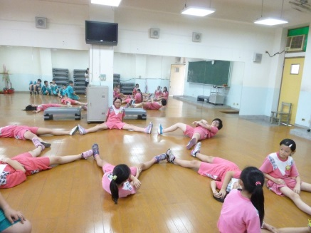
小小策展人執行任務
找一隻毛毛蟲：
從開學開始，秋惠老師帶著全班在中信生態農場裡的毛毛蟲棲息地尋找他的蹤影。
校長的任務信：
全班討論並決定好展覽方向後，請校長頒發任務信給六年四班，代表開始執行藝術創作展覽的任務囉!!
蒐集毛毛蟲的一切：
包括養一隻毛毛蟲、體驗當一隻毛毛蟲，找相關的圖書資料、沒事去農場走跳……等，把所有資料整理成便利貼。

Slide 6
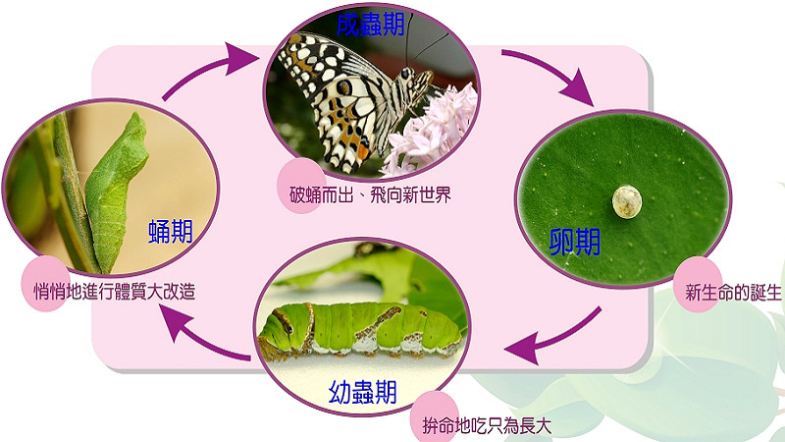
蝴蝶生態

Slide 7
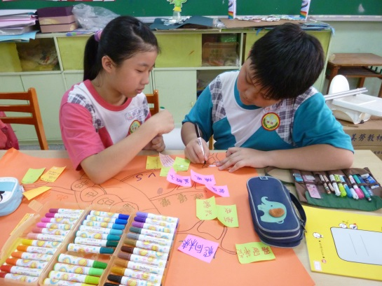
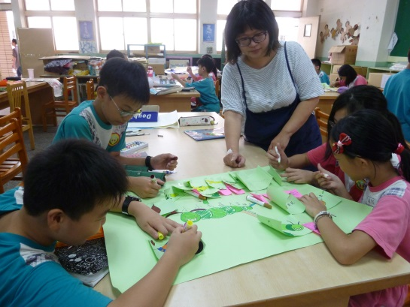
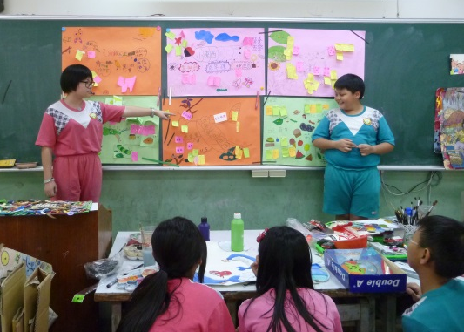
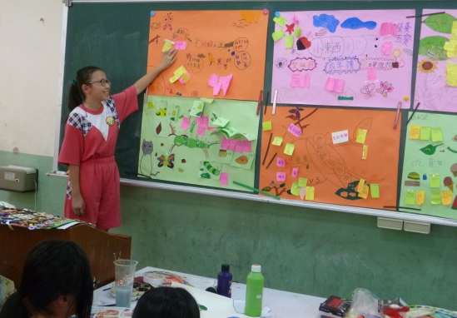
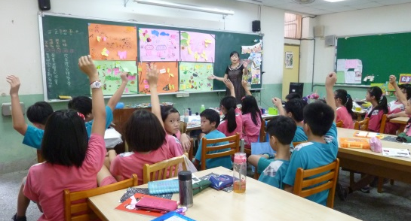
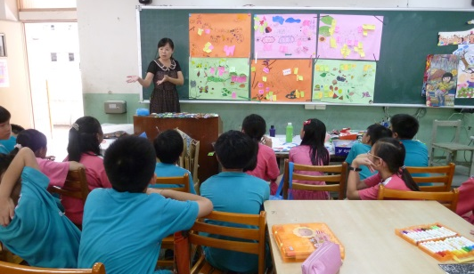
小小策展人實務演練
展覽分區：
根據自己組內整理出蝴蝶的生態資料後，並用文字統整組員的想法後，把自己組內各區想要的展區名稱寫在海報紙上。
發表想法：
各組上台介紹自己發想的創意展區名稱，並進行拉票。
票選名稱：
由全班一起投票選出自己所喜愛的各展區名稱，並且討論決定展品製作物與展覽內容。

Slide 8
五大展區
階段 | 展區名 | 內容
出生 | 生日快樂 | 毛毛蟲奮力衝破外殼，發現許多同伴和他一樣，期待著新生的喜悅。
成長 | 呷霸霸 | 能量的補給是迎接美麗的必要條件，毛毛蟲嘗遍生活周遭的美食。
朋友與敵人 | 生存殊死戰 | 朋友與敵人的衝擊，讓毛毛蟲的生活充滿驚奇與恐懼。
結蛹 | 成年禮 | 對生命的禮讚，讓毛毛蟲以崇敬的心迎接蛻變所帶來的重生與希望。
蝴蝶 | 蛻變‧新生 | 破繭而出，展翅飛翔，盡情揮灑美麗，妝點大地的多彩。

Slide 9
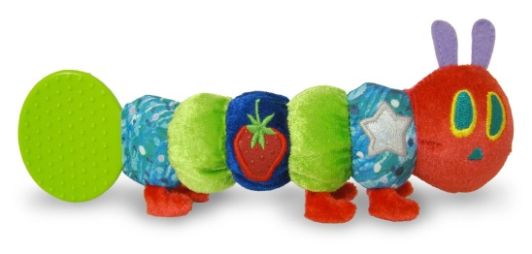
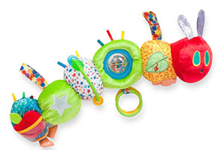
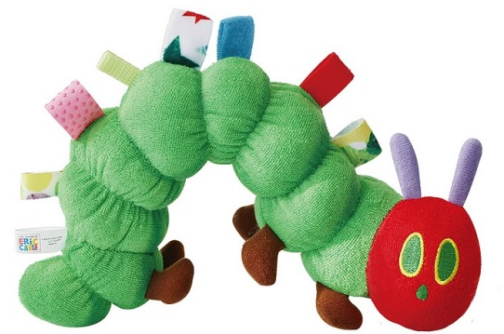
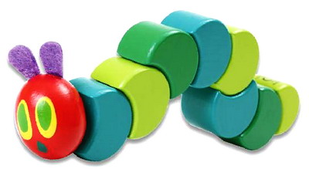
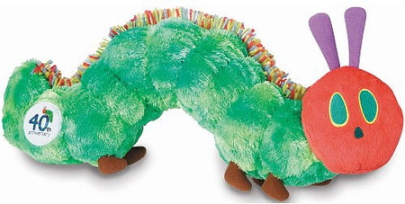
導讀
好餓的毛毛蟲這本繪本出自艾瑞．卡爾的筆下，擁有全世界50多個國家的小書迷，也授權超過60種語言版本出版，深受大小朋友喜愛。
他也擅長在豐富的童趣中，展現對生命的讚嘆，當毛毛蟲一路吃啊吃、最後蛻變成美麗的蝴蝶時，生命的可貴多麼令人喜悅。

Slide 10
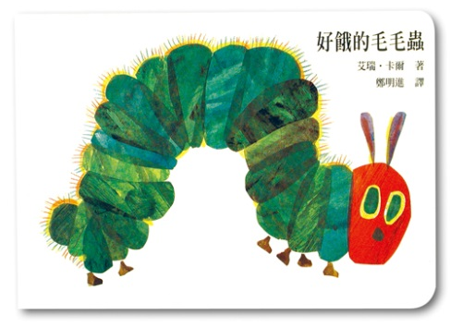
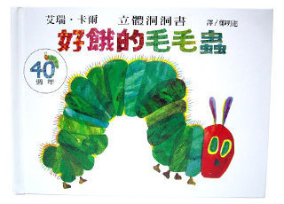
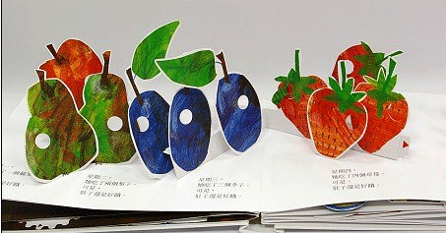
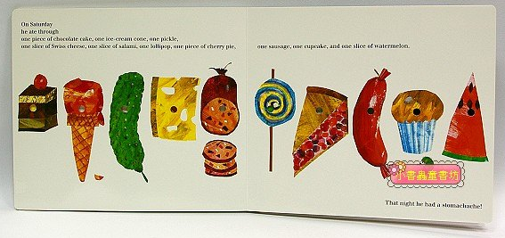
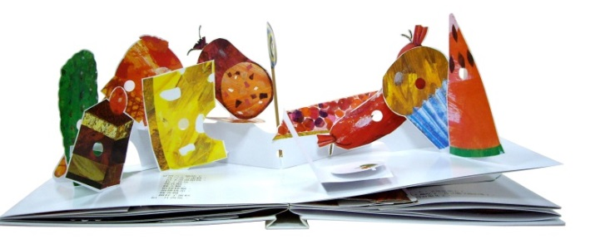
導讀
硬頁書 立體書
艾瑞．卡爾運用獨特的拼貼技巧，讓色彩不單單只是鮮豔，更能讓孩子看到大自然多層次的美。

Slide 11
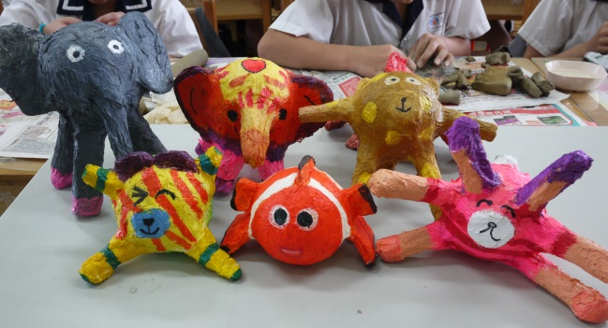
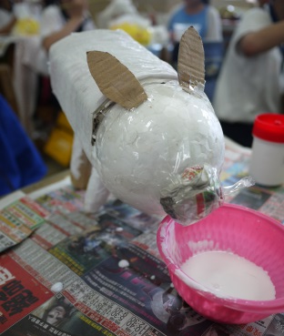
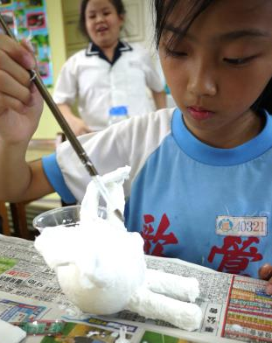
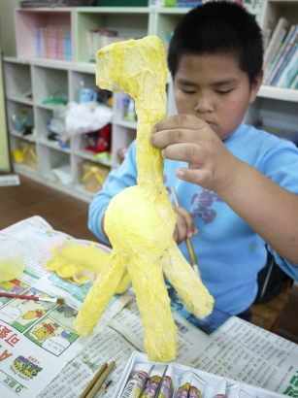
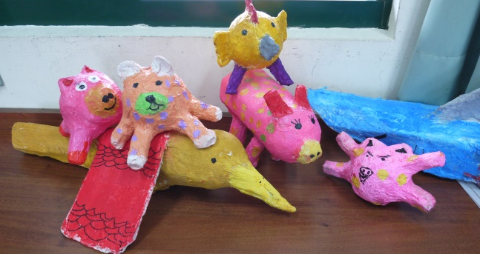
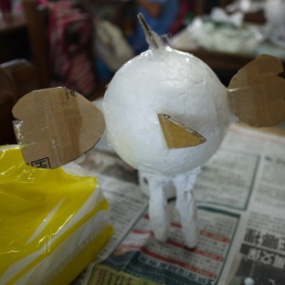
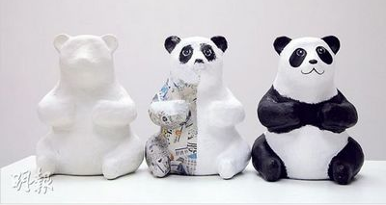
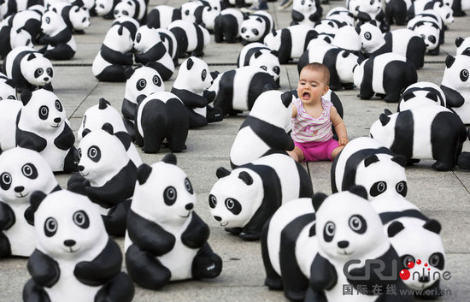
幼兒園-1
上完色要上透明漆
紙糊甜點 (步驟)
一層層用白膠水糊衛生紙
上水彩顏料
紙箱 保麗龍球
報紙 筷子 膠帶

Slide 12
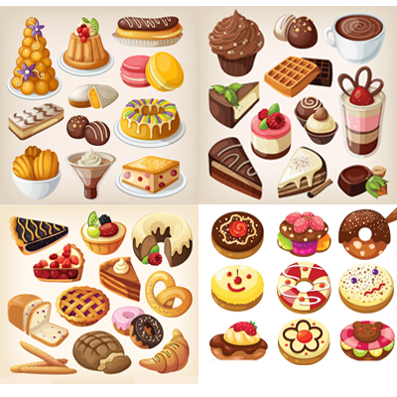
幼兒園-2
紙糊甜點
(參考用，也可以好吃鹹食披薩漢堡等)

Slide 13
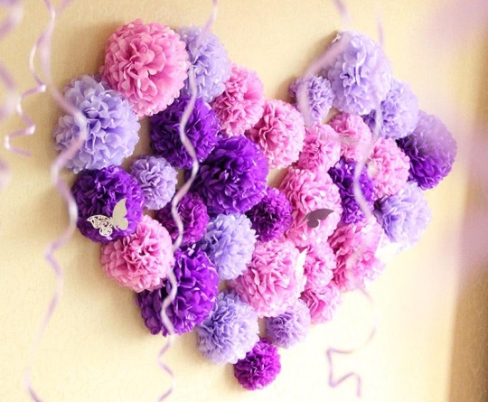
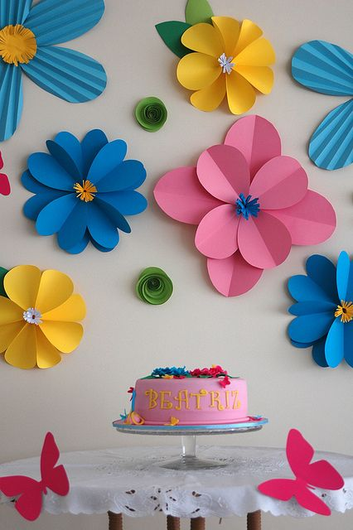
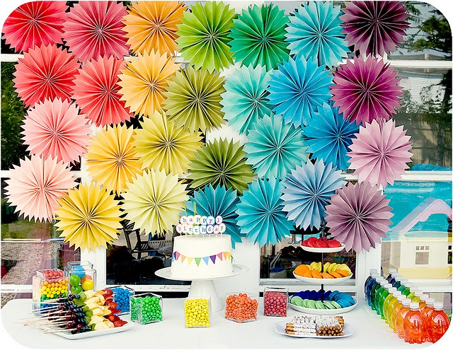
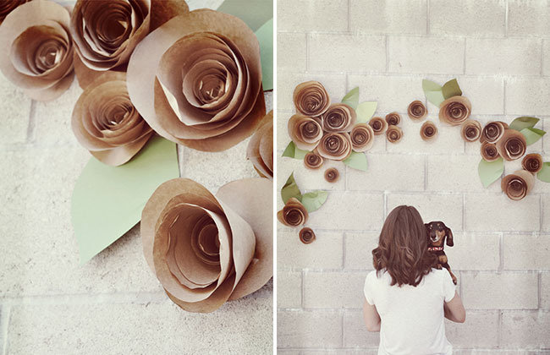
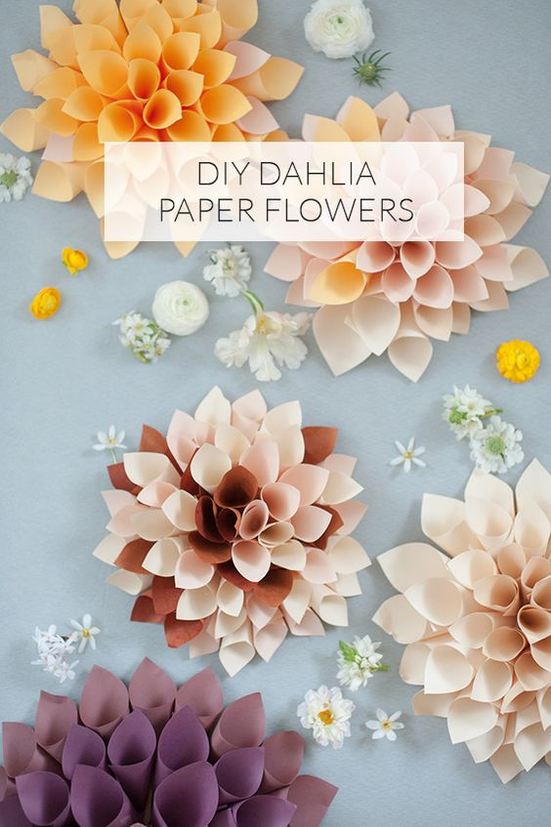
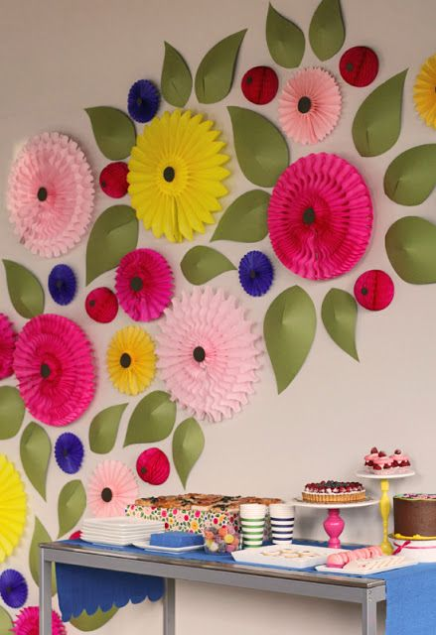
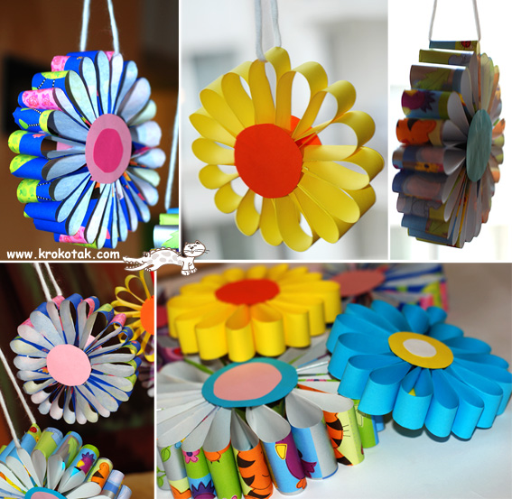
一年級
紙花
用各色皺紋紙和其他彩紙製作不同品種花型。(每班不同，大小都要，數量依大小決定，至少每人一朵)

Slide 14
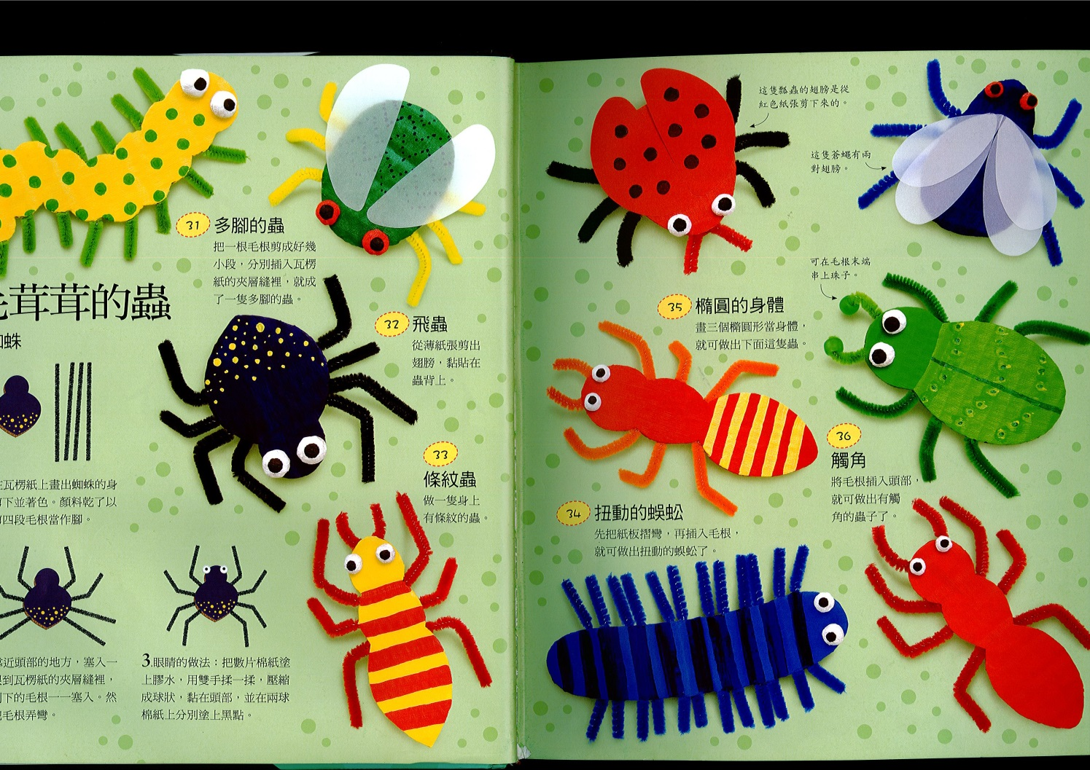
二年級-1
毛根昆蟲
用瓦楞紙板剪裁出昆蟲的形狀(要注意方向)，用水彩上色，上透明漆後，可再增加複合媒材(例如眼睛、翅膀)，最後用毛根穿過紙板縫隙間，熱熔槍黏好，即完成。
(每班大隻10隻，
小隻15隻)

Slide 15
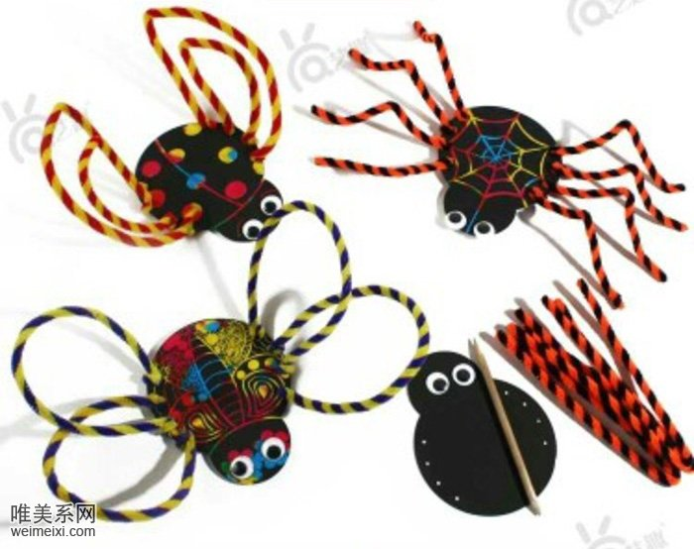
二年級-2
毛根昆蟲
(參考圖片)

Slide 16
三年級-1
多款的卵
以復活節彩蛋的風格來繪製卵的豐富性，材料用蛋形和圓形保麗龍球當底，糊上棉紙或衛生紙，用水彩上色，再上透明漆。
(每班五顆)

Slide 17
三年級-2
奇異昆蟲
讓學生了解昆蟲特徵，並用
黑色粗細奇異筆畫出毛毛蟲
初次見到外界其他昆蟲的模
樣，形狀奇特怪異不知是敵
是友。背景用水彩畫
出色塊。(每人一張)

Slide 18
四年級-1
工具
拼貼花朵與天敵
在透明博士膜用壓克力顏料畫上許多想要的顏色，作為色紙。趁還沒乾時候用雕刻工具、牙刷、菜瓜布、水果泡棉、網子…..等刮出線條紋路
，再用描圖紙轉
印圖案到博士膜
上，依序剪下想
要的部分，再依
序貼上即完成。
(每人一件)
做色紙
刮紋路

Slide 19
四年級-2
天敵-小動物
大型昆蟲
(參考圖片)

Slide 20
五年級-1
碎紙水果
根據毛毛蟲喜歡果樹中的水果圖案，選定顏色色塊，用所需要的顏色紙張，經過碎紙機變成許多碎紙條，然後再根據圖案拼貼而成。
(每班四~六幅)

Slide 21
五年級-2
鱗片拼圖
結合自然領域，由自然老師帶領學生用顯微鏡觀察蝴蝶翅膀的鱗片，依照自己所觀看到的顏色和線條繪畫至白紙上。
(每人一張)

Slide 22
六年級-1
回收的天敵
蒐集廢棄物來製作毛毛蟲生活中會出現的大型天敵和農場裡會出現的小動物們。
(每班依大小三~六隻)

Slide 23
六年級-2
紙樹
紙蝴蝶
用各色皺紋紙和其他彩紙製作。(每班不同，大小都要，數量依大小決定)

Slide 24
其他
科技互動區
結合資訊領域，由勝傑老師帶領學生製作程式來設計小遊戲，讓觀眾可以動手來餵食螢幕裡的毛毛蟲。
遊戲區
委託志工媽媽的縫紉好手藝，製作大型毛毛蟲，學生可用由魔鬼氈黏成的球當作食物來餵食毛毛蟲。
待續…
老師若有有趣的點子可提供~

Slide 25
展場呈現
之前 (米羅、馬諦斯) | 現在 (毛毛蟲的生命之旅)
開放性 | 封閉性
無限制路線 易匆匆走過 | 根據毛毛蟲的生態 而有路線限制 一進展場必須全程走完
以學生創作的作品為主 | 以毛毛蟲的故事敘述介紹為主 學生作品為輔
主題性單一所以較精深 | 主題性較廣
僅展品材料費 花費較低 | 因搭蓋採買展示板 花費較高

Slide 26
導覽地圖
等到展場初步路線圖出來後，就可跟六年四班討論展品放置點，即可繪製導覽地圖。
再由全班票選最理想的地圖印製，發給全校每班一份作為參觀指引。

Slide 27
分享
信誼奇蜜親子網：
http://store.kimy.com.tw/project/201610_EricCarle/
艾瑞卡爾創意花園
重慶南路二段51號B1(信誼好好生活廣場)

Slide 28
謝謝大家

